Slide 1
第4章 砌体工程

Slide 2
4.1定额说明
1
本章包括砖砌体、砌块砌体、石砌体和轻质墙板等内容。
2
本章定额中砖、砌块和石料按标准或常用规格编制，设计材料规格与定额不同时允许换算。
砖的用量(块/m³)=2×墙厚砖数÷[墙厚×(砖长+灰缝)×(砖厚+灰缝)]×(1+损耗率) 或 砖的用量(块/m³)=127×墙厚砖数÷墙厚×(1+损耗率)
实砌砖墙损耗率为2%；多孔砖墙损耗率为2%；

Slide 3
砌筑砂浆按现场搅拌编制，定额所列砌筑砂浆的强度等级和种类，设计与定额不同时可换算。
3
砖浆用量(m³/ m³)=
[1-砖单块体积(m³/块)×砖净用量(块/m3)]×(1+损耗率)
实砌砖墙砂浆损耗率为1%；多孔砖墙砂浆损耗率为10%。
定额中各类砖、砌块、石砌体的砌筑均按直形砌筑编制。如为圆弧形砌筑时，按相应定额人工用量乘以系数1.1，材料用量乘以系数1.03。
4

Slide 4
5
砖砌体、砌块砌体、石砌体。
1.标准砖砌体计算厚度，按下表计算。
标准砖砌体计算厚度
砖数(厚度)
1/4
1/2
3/4
1
1.5
2
2.5
3
计算厚度/mm
53
115
180
240
365
490
615
740

Slide 5
2.本章砌筑材料选用规格（单位为 mm）。
实心砖：240×115×53；
多孔砖：M 型 190×90×90，190×190×90，P 型 240×115×90；
空心 砖：240×115×115,240×180×115；
加气混凝土砌块：600×200×240；
空心砌块：390×190×190，290×190×190；
装饰混凝土砌块：390×90×190；
毛料石：1000×300×300；
方整石墙：400×220×200；
方整石柱：450×220×200；
零星方整石：400×200×100。

Slide 6
3.定额中的墙体砌筑层高是按 3.6m 编制的，如超过3.6m 时，其超过部分工程量的定额人工乘以系数 1.3。
4.砖砌体均包括原浆勾缝用工，加浆勾缝时，按本定额“第十二章 墙、柱面装饰与隔断、幕墙 工程”的规定另行计算。
5.零星砌体系指台阶、台阶挡墙、阳台栏板、施工过人洞、梯带、蹲台、池槽、池槽腿、花台、 隔热板下砖墩、炉灶、锅台，以及石墙和轻质墙中的墙角、窗台、门窗洞口立边、梁垫、楼板或梁下 的零星砌砖等。
6.砖砌挡土墙，墙厚＞2 砖执行砖基础相应项目，墙厚≤2 砖执行砖墙相应项目。

Slide 7
12.定额中石材按其材料加工程度，分为毛石、毛料石、方整石，使用时应根据石料名称、规格 分别执行。
13.毛石护坡高度＞4m 时，定额人工乘以系数 1.15。
轻质板墙
1.轻质板墙：适用于框架、框剪结构中的内外墙或隔墙。定额按不同材质和板型编制，设计与定额不同时，可以换算。
6

Slide 8
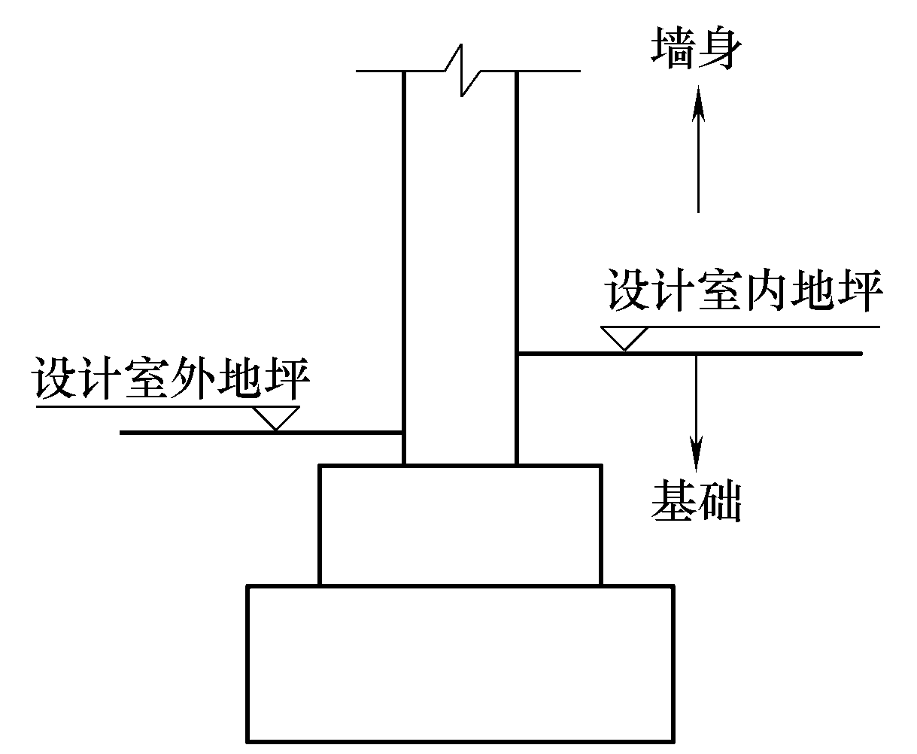
4.2工程量计算规则
4.2.1 砌筑界线划分
(1) 基础与墙体以设计室内地坪为界，有地下室者，以地下室室内地坪为界，以下为基础，以上为墙体，如图所示。
图4-1 基础示意图

Slide 9
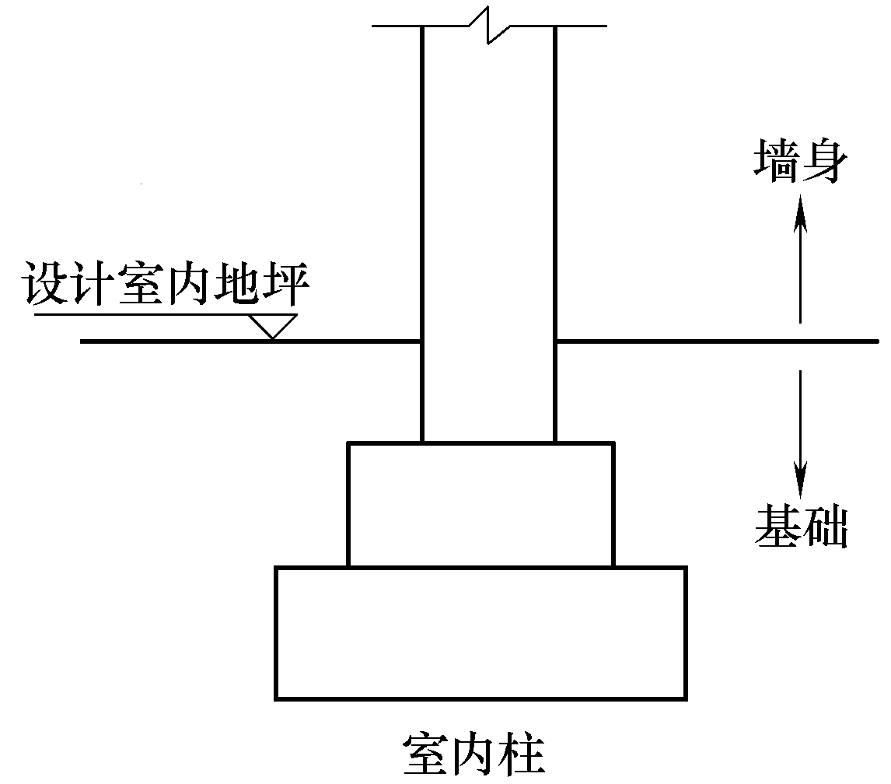
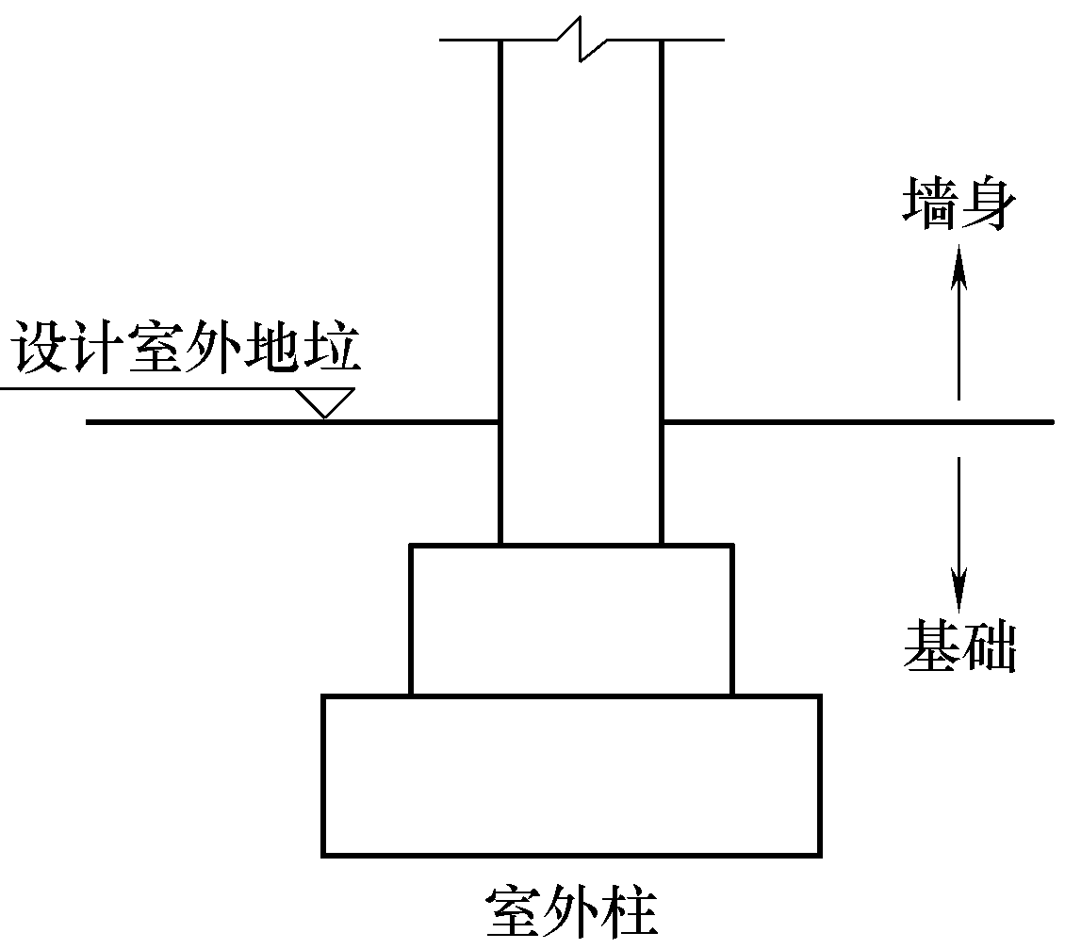
4.2工程量计算规则
(2) 室内柱以设计室内地坪为界，室外柱以设计室外地坪为界，以下为基础，以上为柱，如图4-2、图4-3所示。（砌筑柱）
图4-2 示意图(1)
图4-3 示意图(2)

Slide 10
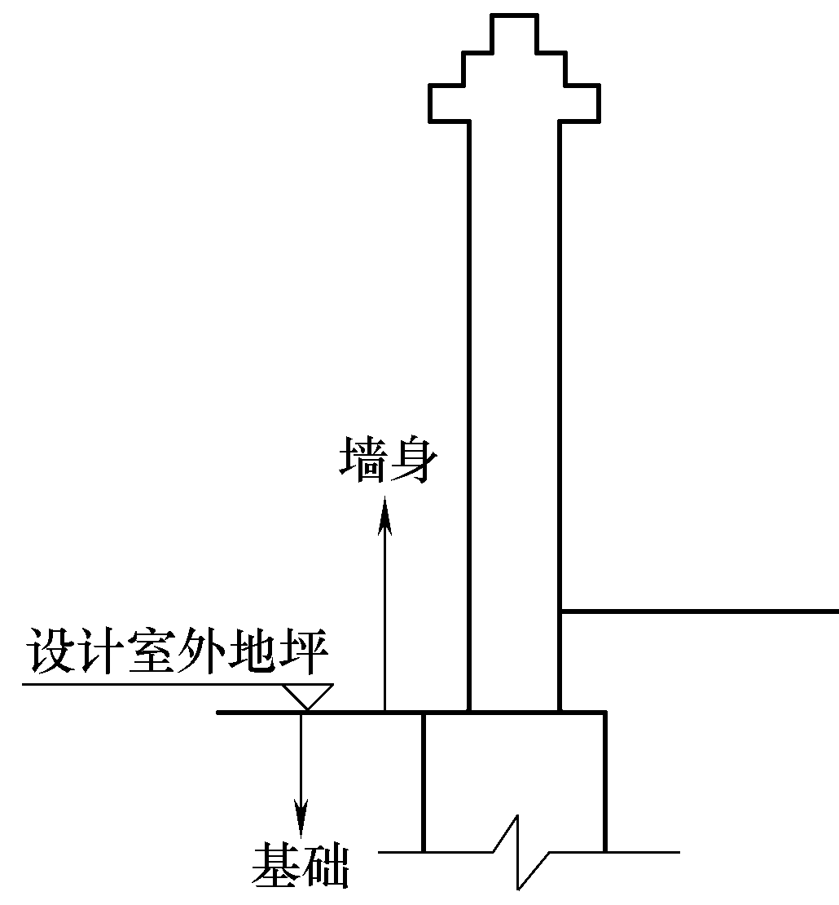
4.2工程量计算规则
(3) 围墙以设计室外地坪为界，室外地坪以下为基础，以上为墙身，如图4-4所示。
图4-4 围墙示意图

Slide 11
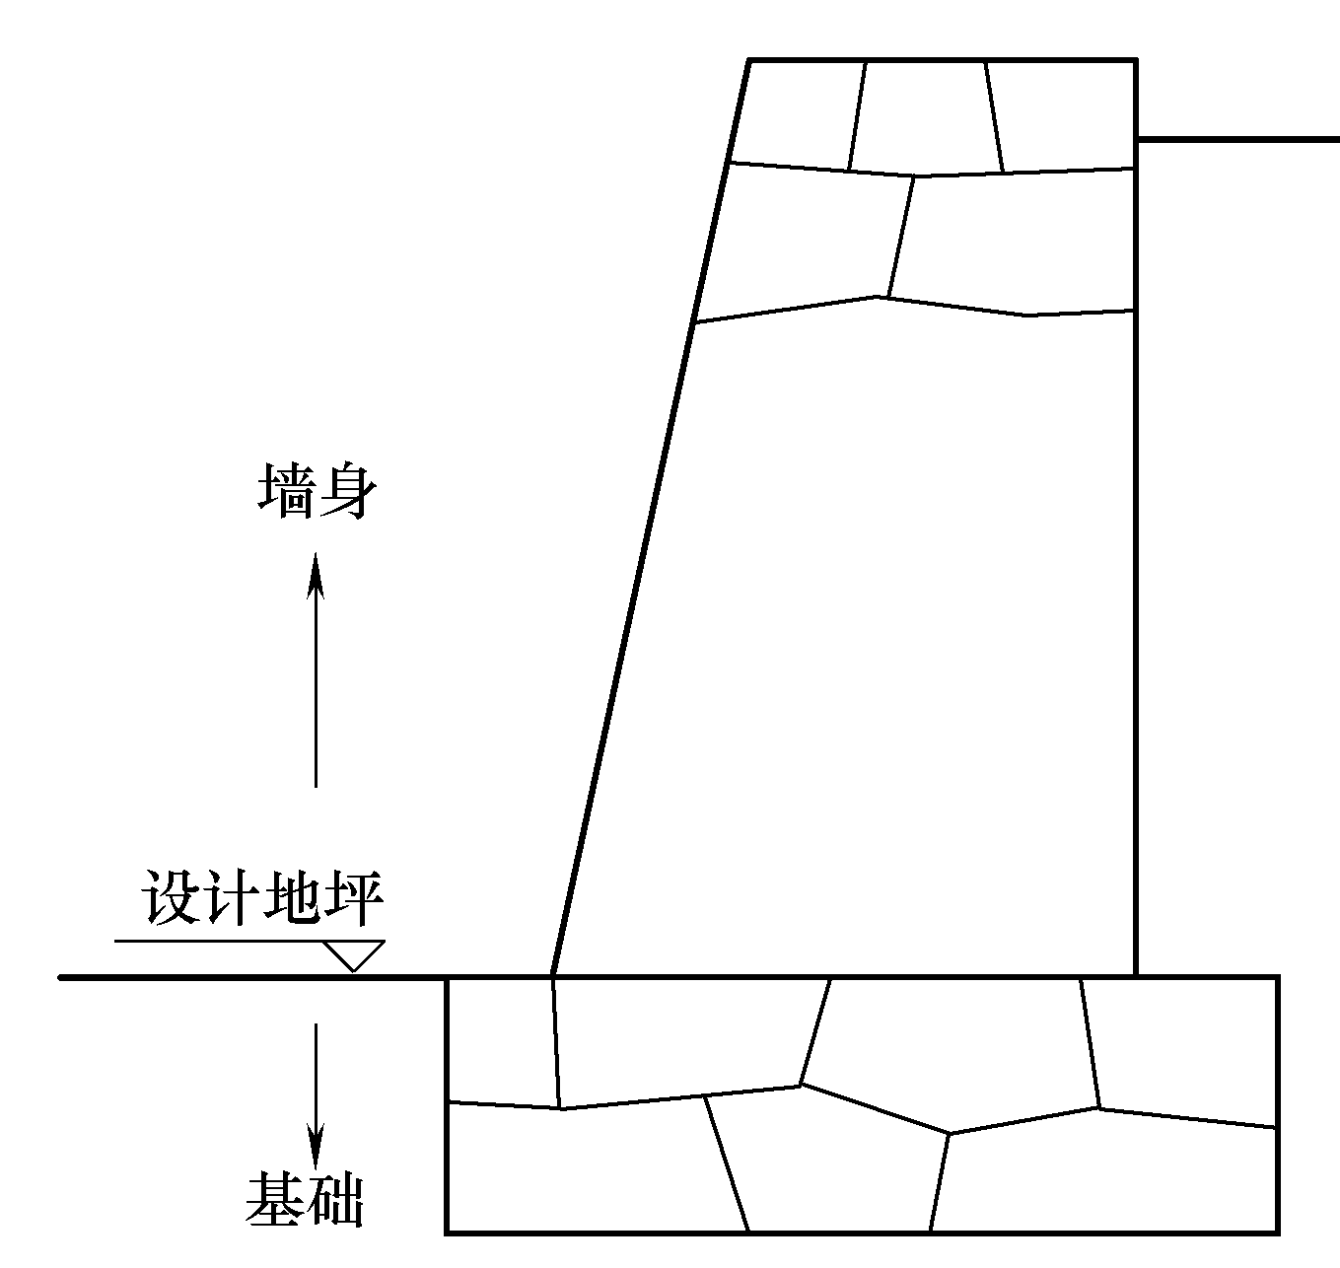
4.2工程量计算规则
(4) 挡土墙与基础的划分以挡土墙设计地坪标高低的一侧为界，以下为基础，以上为墙体，如图4-5所示。
图4-5 挡土墙示意图

Slide 12
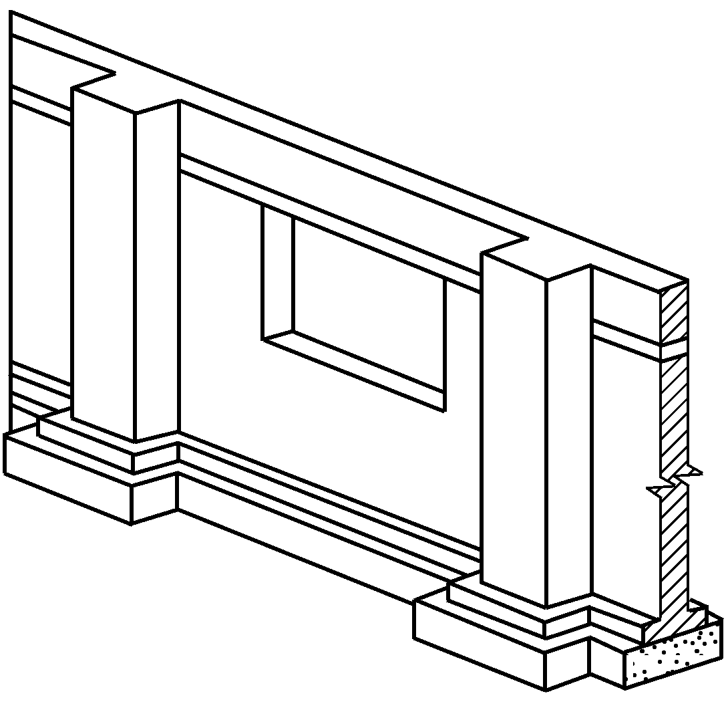
4.2工程量计算规则
4.2.2砌筑工程量计算
基础
各种基础均以立方米计算。
1.条形基础：按墙体长度乘以设计断面面积以体积计算。
2.包括附墙垛基础宽出部分体积，扣除地梁（圈梁）、构造柱所占体积，不扣除基础大放脚 T 形 接头处的重叠部分，以及嵌入基础的钢筋、铁件、管道、基础防潮层和单个面积≤0.3m² 的孔洞所占体积，但靠墙暖气沟的挑檐亦不增加。
图4-6 垛基

Slide 13
4.2工程量计算规则
4.2.2砌筑工程量计算
3.基础长度：外墙按外墙中心线，内墙按内墙净长线计算。
条形基础工程量=L×基础断面积-嵌入基础的构件体积
式中：L——外墙为中心线长度(L中)；内墙为内墙净长度(L内)。
4.柱间条形基础，按柱间墙体的设计净长度乘以设计断面面积，以体积计算。

Slide 14
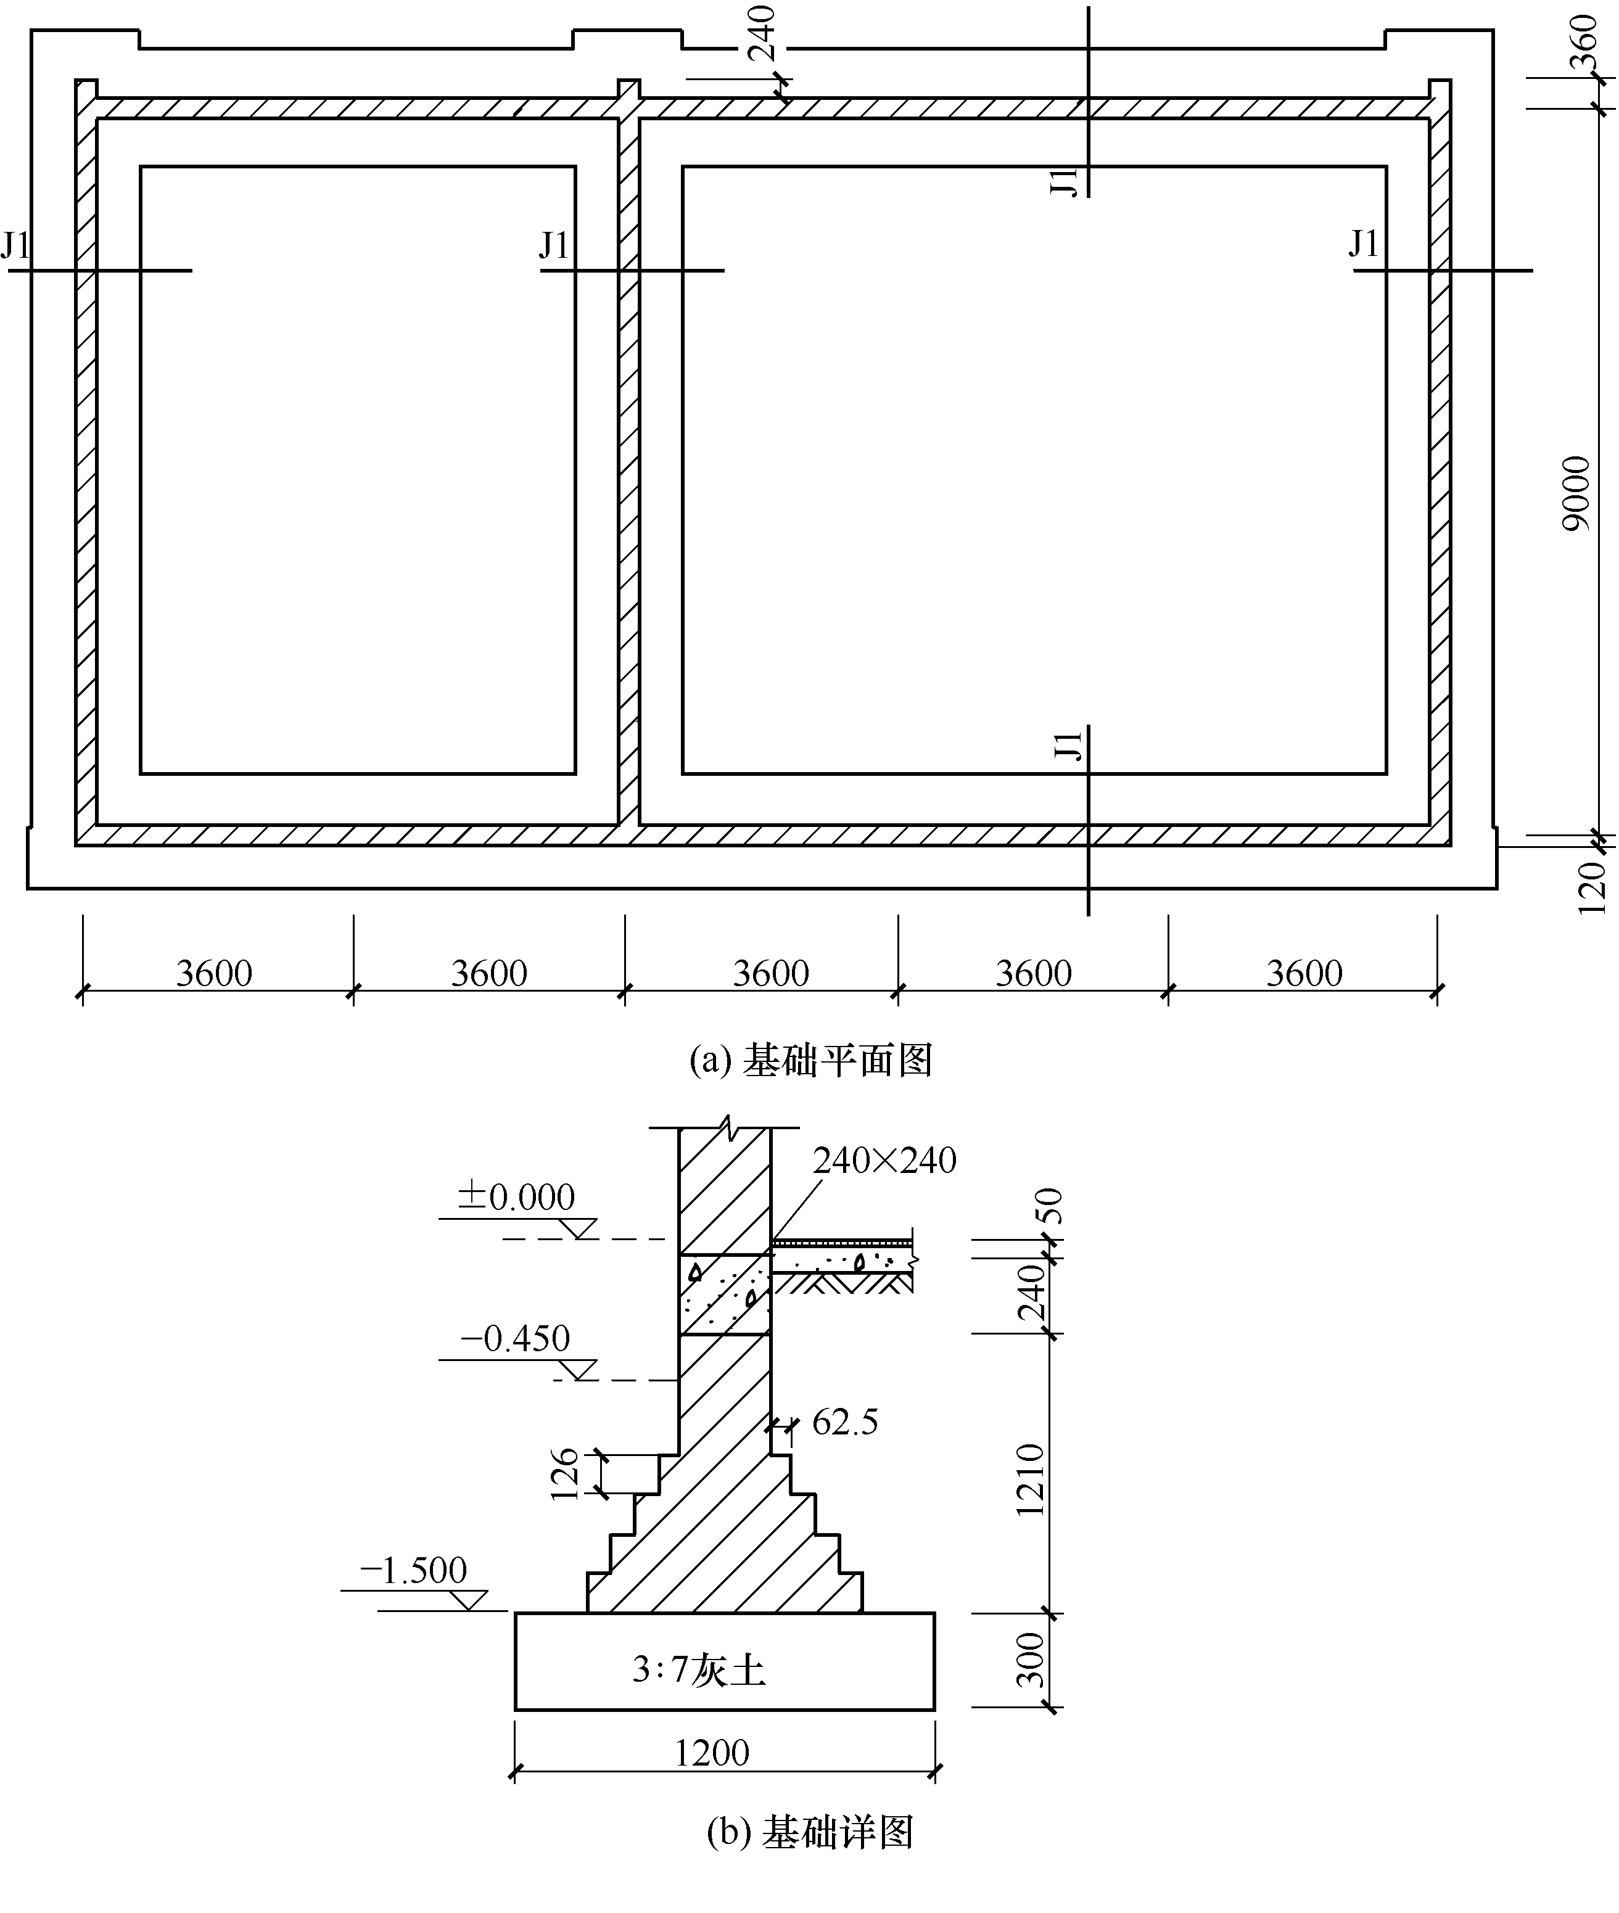
【例4-1】 某基础工程如图所示，M5.0水泥砂浆砌筑。计算砖基础的工程量，确定定额项目。

Slide 15
解：L_{中}=(9+3.6×5)×2+0.24×3=54.72m
L_{内}=9-0.24=8.76m
砖基础工程量=(0.24×1.50+0.0625×5×0.126×4-0.24×0.24)×(54.72+8.76)=29.19m³
砖基础，套定额4-1-1：

Slide 16
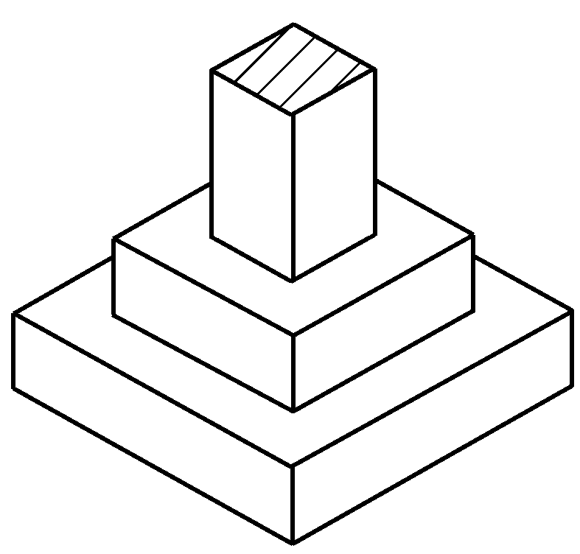
4.2工程量计算规则
基础
各种基础均以立方米计算。
2) 独立基础
独立基础按设计图示尺寸计算，如图4-7所示。
图4-7 柱基

Slide 17
【例4-2】 某基础工程如图所示，基础用M5.0水泥砂浆砌筑。计算独立基础工程的工程量，确定定额项目。

Slide 18
①毛石独立基础工程量=(1.0×1.0+0.7×0.7)×0.35×2=1.04m³
毛石条基，套定额4-3-1：
② 砖基础工程量=0.40×0.40×0.50×2=0.16m³
砖基础，套定额4-1-1：

Slide 19
4.2工程量计算规则
4.2.3墙体工程量计算
1.墙长度：
外墙按中心线、内墙按净长计算。框架间墙长度按设计框架柱间净长线计算。
2.女儿墙高度，从屋面板上表面算至女儿墙顶面（如有混凝土压顶时算至压顶下表面）。
3.内、外山墙高度：按其平均高度计算。
4.框架间墙：不分内外墙按墙体净尺寸以体积计算。
5.附墙烟囱（包括附墙通风道、垃圾道，混凝土烟风道除外），按其外形体积并入所依附的墙体积内计算。

Slide 20
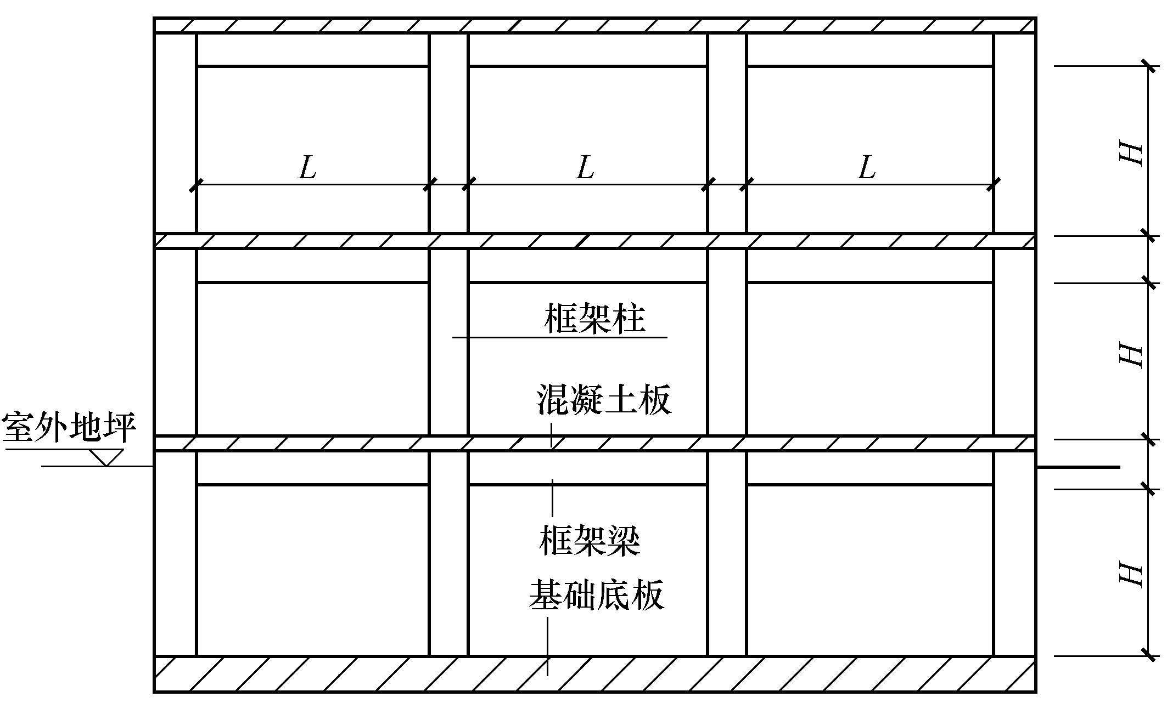
4.2工程量计算规则
框架间墙高度，内外墙自框架梁顶面算至上一层框架梁底面；有地下室者，自基础底板(或基础梁)顶面算至上一层框架梁底面。

Slide 21
4.2工程量计算规则
墙
(1) 外墙、内墙、框架间墙(轻质墙板、漏空花格及隔断板除外)：按其高度乘以长度再乘以设计厚度以立方米计算。
墙体工程量=[(L+a)×H-门窗洞口面积]×h- 构件体积
式中：L——外墙为中心线长度(L中)，内墙为内墙净长度(L内)，框架间墙为柱间净长度；
a——墙垛厚，是指墙外皮至垛外皮的厚度；
H——墙高，砖墙高度按计算规则计算；
h——墙厚，砖墙厚度严格按黏土砖砌体计算厚度表计算。

Slide 22
(2) 轻质墙板按设计图示尺寸以平方米计算。
(3)墙体体积：按设计图示尺寸以体积计算。计算墙体工程量时，应扣除门窗、洞口、嵌入墙内的 钢筋混凝土柱、梁、圈梁、挑梁、过梁及凹进墙内的壁鑫、管槽、暖气槽、消火栓箱所占体积。不扣 除梁头、外墙板头、模头、垫木、木楞头、沿橡木、木砖、门窗走头、墙内的加固钢筋、木筋、铁件、 钢管及每个面积≤0.3m2 孔洞等所占体积。凸出墙面的窗台虎头砖、压顶线、山墙泛水、烟囱根、门 窗套及三皮砖以内的腰线和挑檐等体积亦不增加。凸出墙面的砖垛、三皮砖以上的腰线和挑檐等体积， 并入所附墙体体积内计算。

Slide 23
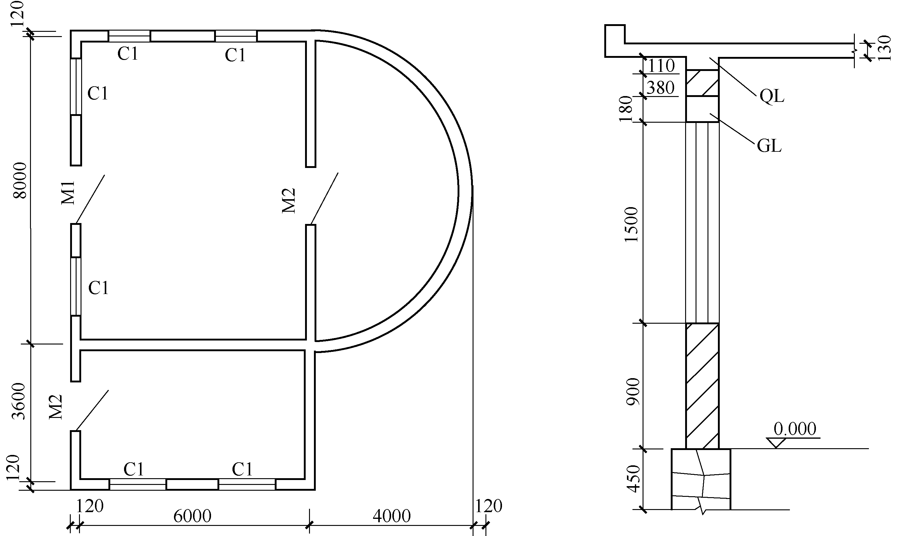
【例4-5】 某传达室，如图所示，砖墙体用M2.5混合砂浆砌筑，M1为1000mm×2400mm，M2为900mm×2400mm，C1为1500mm×1500mm，门窗上部均设过梁，断面为240mm×180mm，长度按门窗洞口宽度每边增加250mm；外墙均设圈梁(内墙不设)，断面为240mm×240mm。计算墙体工程量，确定定额项目。

Slide 24
解：①外墙工程量=[(6.00+3.60+6.00+3.60+8.00)×(0.90+1.50+0.18+0.38)-
1.50×1.50×6-1.00×2.40-0.90×2.4]×0.24-0.24×0.18×
(2.00×6+1.50+1.4)=14.35m³
内墙工程量=[(6.0-0.24+8.0-0.24)×(0.9+1.5+0.18+0.38+0.11)-
0.9×2.4]×0.24-0.24×0.18×1.40 =9.38m³
墙体工程量合计=14.35+9.38=23.73m³
240mm混水砖墙(M2.5混合砂浆)，套定额4-1-7（换）：
定额中M5.0砂浆换算M2.5砂浆
半圆弧外墙工程量=4.00×3.14×2.96×0.24=8.92m³
半圆弧墙工程量=8.92m³，套定额4-1-7（换）：
定额中M5.0砂浆换算M2.5砂浆，人工费乘以1.1，材料费乘以1.03

Slide 25
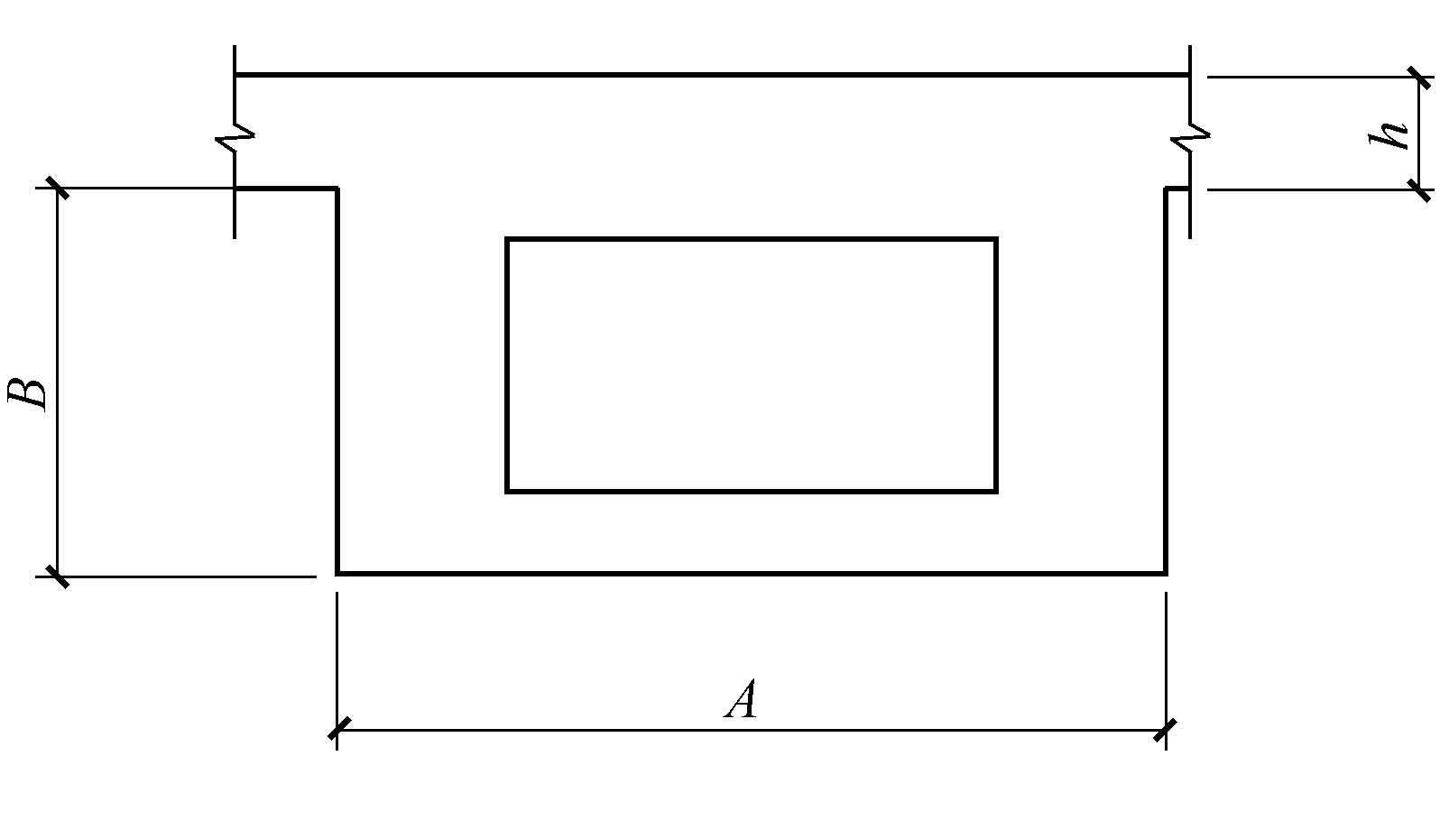
4.2工程量计算规则
(4) 附墙烟囱(包括附墙通风道、垃圾道、混凝土烟风道除外)，按其外形体积并入所依附的墙体积内计算，如图3-17所示。计算时不扣除每一孔洞横截面在0.1m²以内所占的体积，但孔洞内抹灰工程量亦不增加。混凝土烟、风道按设计混凝土砌块体积，以立方米计算。
附墙烟囱工程量=B×A×H
式中：H——附墙烟囱设计高度。
图3-17 附墙烟囱

Slide 26
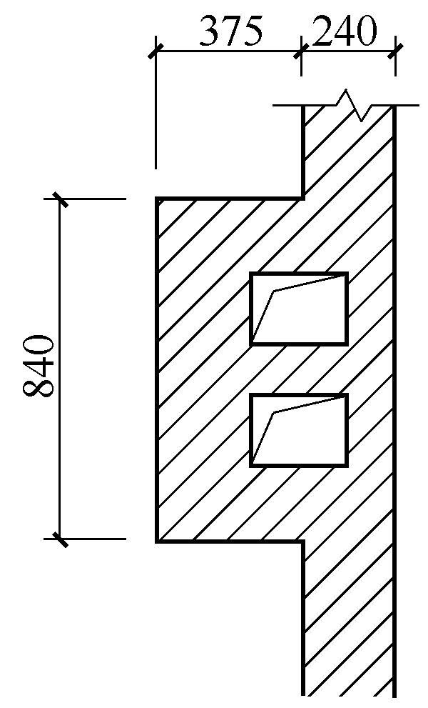
【例4-9】 某工程如图3-26所示，附墙烟道高3.9m。计算附墙烟道体积，确定定额项目。
解：附墙烟道工程=0.84×0.375×3.9=1.23m³
附墙烟道，套定额4-1-7：

Slide 27
4.2工程量计算规则
其他砌筑
(1)砖砌地沟不分沟底、沟壁按设计图示尺寸以体积计算。
(2)零星砌体项目，均按设计图示尺寸以体积计算。
(3)多孔砖墙、空心砖墙和空心砌块墙，按相应规定计算墙体外形体积，不扣除砌体材料中的孔洞 和空心部分的体积。
(4)装饰砌块夹芯保温复合墙体按实砌复合墙体以面积计算。
(5)混凝土镂空花格墙按设计空花部分外形面积（空花部分不予扣除）以面积计算。
(6)石砌护坡按设计图示尺寸以立方米计算。
(7)砖背里和毛石背里按设计图示尺寸以体积计算。

Slide 28
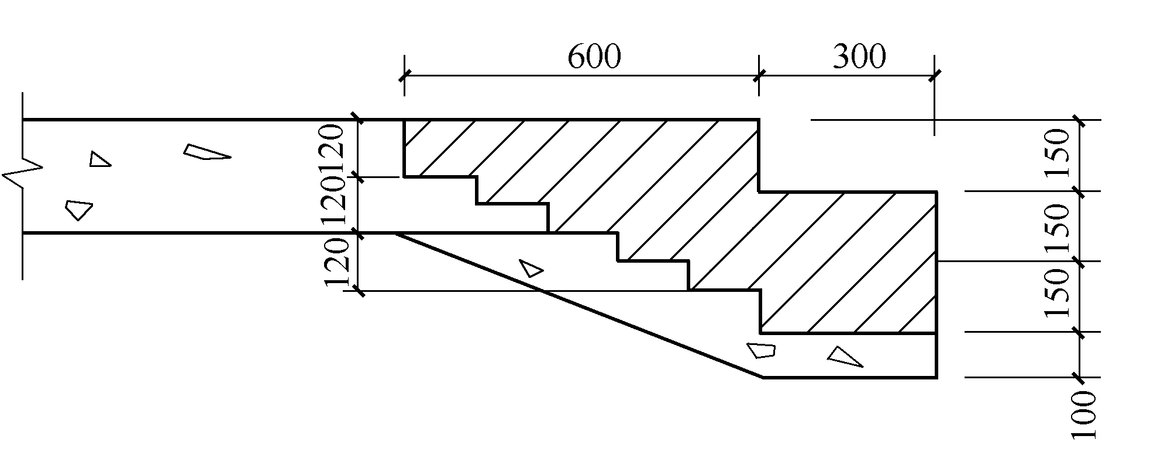
【例4-17】 如图3-33所示砖台阶，长度4m，共4个。计算砖台阶工程量，确定定额项目。
解：砖台阶工程量=4.00×(0.60×0.24+0.30×0.30)×4=3.74m³
砖台阶（零星砌体），套定额4-1-24：

Slide 29
【例4-11】 某单层建筑物，框架结构，尺寸如图3-28所示，墙身用M5.0混合砂浆砌筑加气混凝土砌块，女儿墙砌筑煤矸石空心砖，混凝土压顶断面240mm×60mm，墙厚均为240mm，石膏空心条板墙80mm厚。构造柱断面240mm×240mm到女儿墙顶，框架梁断面240mm×400mm，门窗洞口上均采用现浇钢筋混凝土过梁，断面240mm×180mm。M1：1560mm×2700mm；M2：1000mm×2700mm；C1：1800mm×1800mm；C2：1560mm×1800mm。计算墙体工程量，确定定额项目。

Slide 30
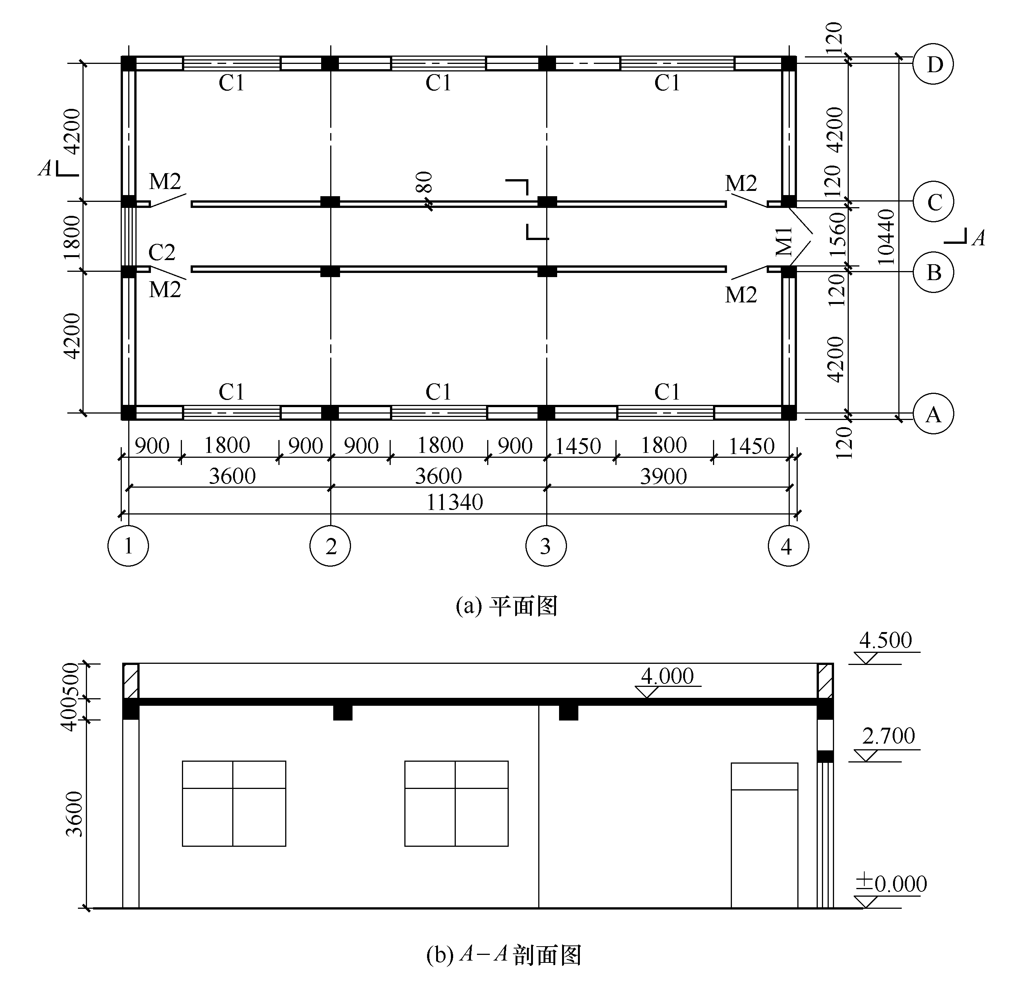

Slide 31
解：
① 加气混凝土砌块墙工程量=[(11.34-0.24+10.44-0.24-0.24×6)×2×3.6-1.56×2.7-1.8×1.8×6-1.56×1.8]×0.24-(2.06×2+2.3×6)×0.24×0.18=27.24m³
240厚加气混凝土砌块墙，套定额4-2-1：（16定额不区别墙厚）
② 煤矸石空心砖女儿墙工程量=(11.34-0.24+10.44-0.24-0.24×6)×2×(0.50-0.06)×0.24 =4.19m³
240厚煤矸石空心砖墙，套定额4-1-18：
③ 石膏空心条板墙工程量=[(11.34-0.24-0.24×3)×3.6-1.00×2.70×2]×2=63.94 m²
石膏空心条板墙80厚，套定额4-4-9：

Slide 32
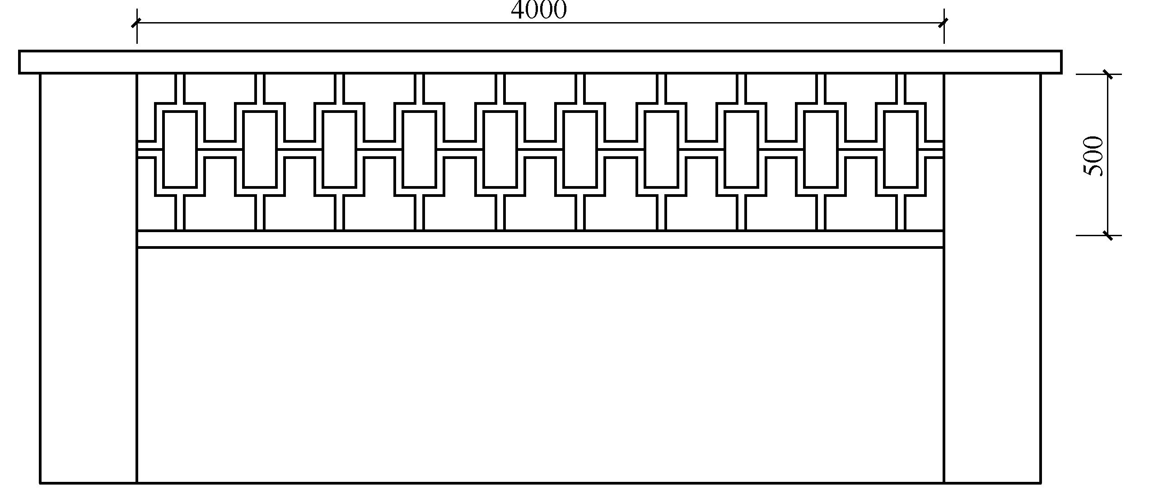
【例4-14】 围墙混凝土漏空花格如图3-30所示，共8段，镂空花格厚度为120mm。计算工程量，确定定额项目。
解：混凝土镂空花格墙工程量=0.5×4.0×8=16.00m²
混凝土镂空花格墙（厚度≤200mm），套定额4-2-8：

Slide 33
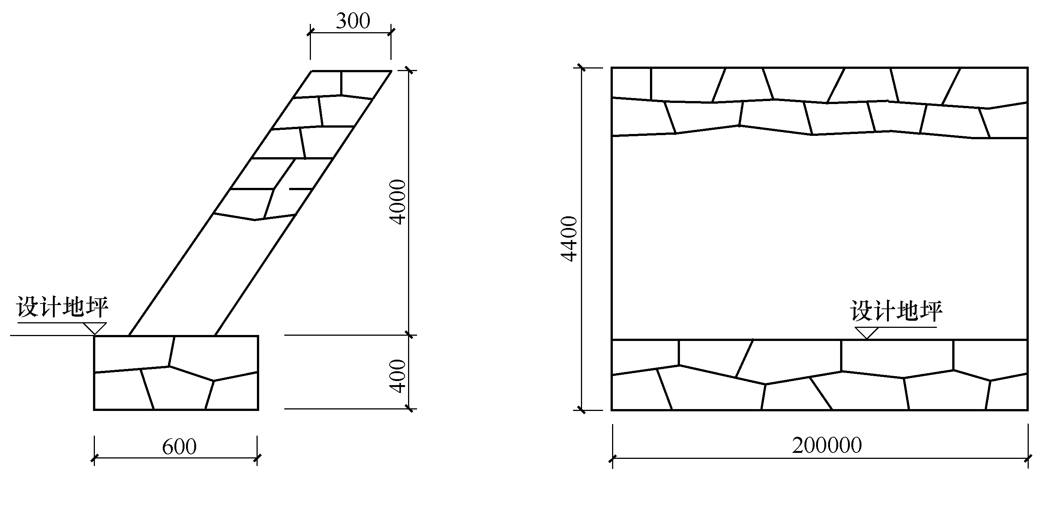
【例3-18】 如图3-34所示，某工程用M5.0混合砂浆砌筑乱毛石护坡。求其工程量，确定定额项目。

Slide 34
解：
① 毛石护坡浆砌工程量=0.3×4.0×200=240.00m³
乱毛石护坡浆砌，套定额4-3-10：
注意：毛石护坡高度超过4m时，套定额人工乘以系数1.15。
② 毛石基础工程量=0.4×0.6×200=48.00m³
毛石基础，套定额4-3-1：

Slide 35
本章小结
本章内容主要讲述了砌筑工程的消耗量定额说明、工程量计算规则。

